Slide 1
2233, 241번 시내버스
노선 개편 제안서

Slide 2
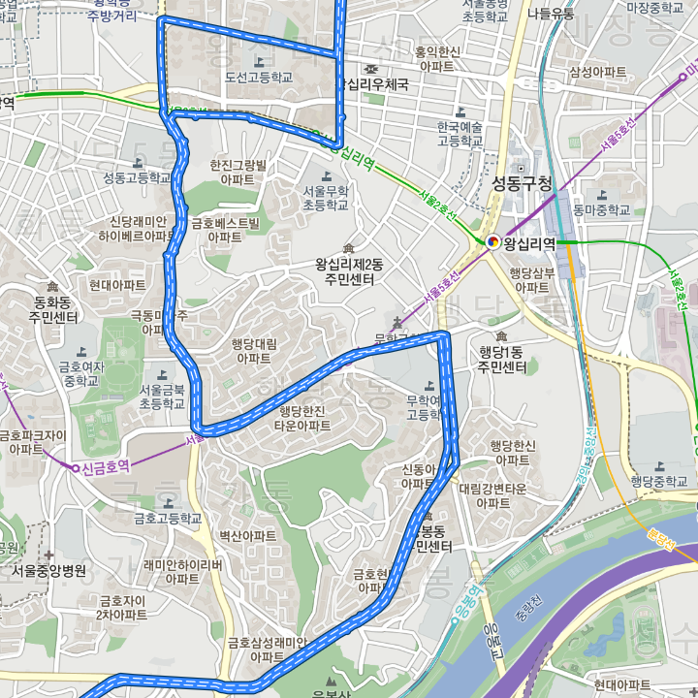
241번 노선 조정 제안서
(기존)
상왕십리역-
난계로 경유-행당역-응봉동
-금남시장
(제안)
상왕십리역-
왕십리역-행당역-신금호역-금호로 경유
-금남시장

Slide 3
241번 노선 조정 제안서
세부 정류소 예시 (신논현 방향)
04107 청계벽산아파트.텐즈힐아파트
04114 상왕십리역 <기존정류장활용>
04109 왕십리2동주민센터 <기존정류장활용>
04135 왕십리역 <기존정류장활용>
04281 무학여고
04280 행당역.대림아파트정문
(가칭) 논골사거리 <신설>
(가칭) 신금호역.금호1가동주민센터 <신설>
04148 금호고등학교.금호자이1차아파트 <기존정류장활용>
04150 래미안하이리버아파트 <기존정류장활용>
04151 금호사거리 <기존정류장활용>

Slide 4
241번 노선 조정 제안서
노선변경 당위성 (1) 신규수요 창출
신금호역 인근 대규모 재개발
자이1, 2차, 신금호파크자이, 래미안하이리버, 금호e편한세상 등
2017년 금호고등학교 개교
신축 입주로 인해 인구 및 강남방향 이동수요 증가
금호고등학교 개교로 인한 성동구 통학수요 증대

Slide 5
241번 노선 조정 제안서
노선변경 당위성 (2)
무학로 주민들의 왕십리역 접근성 개선 (적색 원)
기존 2013번(배차간격 10분)과 더불어 접근성 향상
왕십리역~응봉동~금남시장 간 노선과밀 해소 (청색 원)
* 현재 해당구역 운행 노선: 110A, 241, 421, 2016, 4211

Slide 6
241번 노선 조정 제안서
노선 조정으로 인한 음영지역 해소 방안
난계로 지역 교통소외 예상
현재 난계로를 지나는 유일한 간선버스임 (지선버스 없음)
현재 대체노선 적극 활용 (성동01번)
장거리 이동수요는 2233번 노선 조정으로 해결
* 동대문역사공원 등 번화가를 경유하는 버스 진입을 통해 난계로 주민 편의 향상 가능

Slide 7
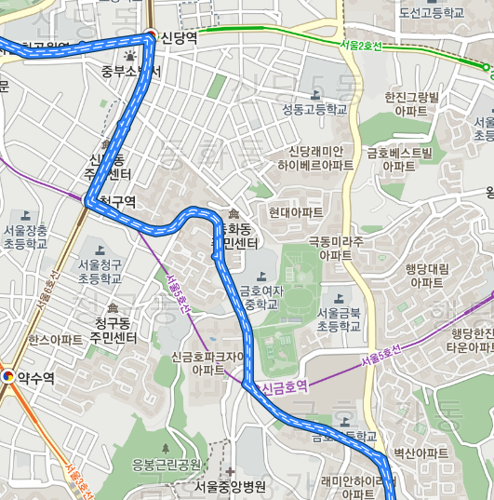
2233번 노선 조정 제안서
(기존)
동대문역사공원역-신당역
-청구역-신금호역-금호로 경유
-금남시장
(제안)
동대문역사문화공원역-신당역
-난계로 및 금호로 경유-
-금남시장

Slide 8
2233번 노선 조정 제안서
노선변경 당위성 (1) 노선중복 해소
7212번과 청구역~종점(옥수동)까지 노선중복
* 특히, 배차간격 및 도로사정상 두 버스가 연이어 운행하는 경우가 잦아 운행빈도 상에도 영향 없을 것으로 예상
신당역~신금호역 간 이동수요 대체방안
지하철 (6호선 신당 – 청구에서 5호선 환승 – 신금호)
147번(신당-청구) – 청구에서 7212로 환승
신당~청구역은 도보로도 이동 가능(약 10분)
노선중복구간(~옥수동종점까지)

Slide 9
2233번 노선 조정 제안서
노선변경 당위성 (2)
난계로 지역 주민 교통편의 향상
현재 241번 버스는 난계로->청량리역으로 가는 버스로서, 청량리역보다는 대수요처인 동대문으로 가는 수요가 더 많을 것으로 예상
기존 1개 노선밖에 이용할 수 없던 5호선 행당역 대신 2호선-6호선 환승역인 신당역을 경유함으로서 지하철 환승 편의 향상
금남시장 경유노선인 2233번을 통한 전통시장 활성화

Slide 10
2233번 노선 조정 제안서
노선조정으로 인한 음영지역 해소방안
신당~신금호 구간: 현재 가용수단만으로도 대체 가능
지하철 (6호선 신당 – 청구에서 5호선 환승 – 신금호)
- 신당역에서 청구역까지 이동하면 7212번 버스로 2233번 버스 대체 가능
(노선 동일)
현재 신당역-청구역 간 지하철, 147번, 순환05 운행 중
* 신당역~청구역은 도보로도 이동 가능(약 10분)

